Slide 1
Падагульненне і сістэматызацыя вывучанага беларуская мова, 10 клас

Slide 2
Мэта: падагульніць і сістэматызаваць веды па вывучаных раздзелах і тэмах курса мовы
Задачы:
Замацаваць уменні мэтанакіравана і свядома ўжываць у вусным і пісьмовым маўленні моўных адзінак з улікам пэўнай камунікатыўнай задачы;
развіваць граматычны лад маўлення, узбагачаць слоўнікавы запас;
удасканальваць культуру маўлення
Абсталяванне: Беларуская мова. Вучэбны дапаможнік для 10 класа/ Г.М.Валочка. – Мн.:Нац. Ін-т адукацыі, 2016

Slide 3
1. Маўленне. Тэкст.
Рэкамендацыі:
Пры выкананні практыкавання неабходна звярнуць увагу на асноўныя яго прыметы: сэнсавая цэласнаснасць, тэматычнае адзінства, звязнасць, разгорнутасць, паслядоўнасць і завершанасць.
У дапамогу:
Тэкст як адзінка маўлення.
https://studfile.net/preview/5240238/page:3/
§ 6-10 падручніка
Пры выкананні тэставых заданняў можна карыстацца матэрыялам падручніка (§ 11-19) або інтэрнэту:
Фанетыка. Арфаэпія. Графіка. http://vedy.by/Vedy/Home/PartitionView/24325
Правілы беларускай арфаграфіі. http://libelli.narod.ru/misc/rules.htm
Практ. 52 (с. 42, вусна). Прачытайце тэкст. Якія прыметы тэксту яму ўласцівы?
2. Фанетыка і арфаэпія. Арфаграфія і культура маўлення
Выканайце заданне 1 (а-н) на падагульненне (с.108-109)

Slide 4
3. Лексіка. Фразеалогія. Культура маўлення
Адкажыце на кантрольныя пытанні (3,4,5,6 – с. 230)
4. Марфемная будова слова. Словаўтварэнне і арфаграфія
Заданне. Пр. 206 (с.136). Выпісаць з практыкавання па 1 слове на розныя спосабы марфалагічнага словаўтварэння.
У дапамогу:
Лексіка паводле значэння https://studfile.net/preview/5443905/page:14/
Чым адрозніваюцца амонімы ад мнагазначных слоў? https://be.info-4all.ru/dosug-i-razvlecheniya/hobbi/chem-otlichayutsya-omonimi-ot-mnogoznachnih-slov/
Мастацкія тропы
https://padabayki.ru/padryhtouka-da-alimpiyady/mastatskiya-tropy-tearetychny-materyyal/
Дадзеная раздзел у падручніку скіраваны не толькі на валоданне словаўтваральнымі нормамі, але і на правапіс марфем. Заданне, якое прапанавана для паўтарэння, правярае веды спосабаў утварэння слоў, дзе адрозніваюць 2 спосабы: марфалагічны і немарфалагічны.
У дапамогу: § 25 падручніка
https://mybiblioteka.su/tom2/8-116992.html

Slide 5
5. Марфалогія і арфаграфія
Практ. 367. Заданні:
1) Спішыце апошні сказ практыкавання. а) Вызначце часцінамоўную прыналежнасць кожнага слова ў сказе (алоўкам зверху); б) ад дзеясловаў (іх 2) утварыце іх формы (дзеепрыметнік і дзеепрыслоўе, абазначце суфіксы).
2) Зрабіце марфалагічны разбор 2 слоў (самаст. часціны мовы, службовай часціны мовы)
Пры паўтарэнні раздзела скіравана ўвага на паўтарэнне часцін мовы
У дапамагу:
Відэаўрокі: дзеепрыметнік і дзеепрыслоўе, злучнік:
drive.google.com/file/d/0B0DiVU0JTaYASTY0UVFhSE5wU00/view
drive.google.com/file/d/0B0DiVU0JTaYAM3RnSmRHWXd6elE/view
drive.google.com/file/d/0B0DiVU0JTaYAVll3bHVuZkdWbDA/view
Дзеяслоў як часціна мовы https://studfile.net/preview/5357900/
Сістэма часцін мовы https://studfile.net/preview/7124531/page:14/
Назоўнік як часціна мовы (прэзентацыя) https://mypresentation.ru/presentation/nazo-n-k-yak-chasc-na-movy
Форзацы падручніка «Парадак марфалагічнага разбору часцін мовы»

Slide 6
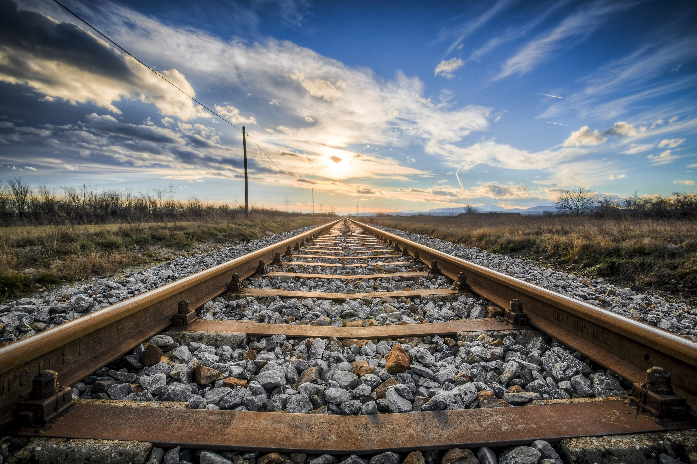
Бедны той, хто не мае скарбаў вечных – скарбаў душы. Любоў да Бацькаўшчыны, да свайго народа, да роднай мовы – гэта скарб, які ніхто і ніколі адабраць у нас не здолее. Родная мова – душа народа. Пакуль жыве мова, жыве народ. Вывучайце беларускую мову, шануйце яе скарбы!
Рэфлексія
Notes:
https://pixabay.com/en/gleise-old-railroad-tracks-seemed-1555348/

Slide 7
Правер сябе
Практыкаванне 52.
Прыметы тэксту:
Сэнсавая цэласнасць: тэкст нясе пэўную інфармацыю;
2. Тэматычнае адзінства: усе сказы раскрываюць тэму і асноўную думку тэкту.
3. Звязнасць: сказы звязаны паміж сабой паслядоўнай сувяззю;
4. Паслядоўнасць. Тып тэксты: разважанне. Адпавядае схеме: тэзіс-доказы-вывад;
5. Разгорнутасць;
6. Завершанасць.
2. Заданні на падагульненне:
ВЫПІШЫЦЕ: а) заехаць, есльнік, калье;
б) раман і аповесць;
в) паджылкі, аджыць;
г) хтосьці, дзядзька, алея;
д) калоссе, пытанне, мышшу;
е) индеец, две,
ж) дзякаваць сяброўцы, на наша страсе, зварыў на малацэ;
з) водсвет, вобласць, вохра;
і) Інжынер, яблыкі, дрыжаць;
к) шаўкапрад, аўдыторыя, кантрольна-ўліковы;
л) аб’інелы, саф’ян;
м) ураганны.
3. – 3. а) ужыванне ў пераноным значэнні: плынь (маса людзей, літаратурная плынь); б) фразеалагічна звязанае (аказаць дапамогу – дапамагчы); в) канструктыўнае (сінтаксічнае): Саша трымаўся за чорным кажушком

Slide 8
Правер сябе
- 6. Галоўная функцыя тропаў – эстэтычная. Тропы: эпітэт, метафара, метанімія, сінекдаха, параўнанне, антытэза, увасабленне, гіпербала, літота, аксюмаран, перыфраза, алюзія, эўфемізм, іронія, каламбур, сарказм…
Антытэза – стылістычны прыём сутнасць якого заключаецца ў спалучэнні слоў, што абазначаюць процілеглыя паняцці.
4. Пр. 206.
Дарос-л-ы – дарас-ці (суф.), за-вастрыць – вастрыць (прыст.сп.), улетку – лета (пр-суф.), калісьці – калі (постфікс.)
Пр. 367.
Падобныя (прым.) павер’і (наз.) выступалі (дз.) ў (прыназ.) большай (прым.) ступені (наз) як (зл.) сюжэтная (прым.) аснова (наз.) абрада (наз), які (зл.) набліжаўся (дз.) да (прын.) тэтралізаванага (прым.) відовішча (наз.).
Выступалі – выступа-юч-ыя, выступа-ючы;
набліжаўся – набліжа-юч-ая (?), набліжа-ючы-ся.
- 4.Мнагазначныя словы-словы,якія пішуцца аднолькава,але маюць некалькі лексічных значэнняў.Значэнні,якія ўзнікаюць у выніку пераносу назвы паводле якога-небудзь падабенства з аднаго прадмета,з'явы,дзеяння,чым-небудзь падобныя: правіць дзяржавай-правіць коньмі, вастрыё нажа-вастрые сатыры.
Амонімы-словы,якія пішуцца аднолькава,але маюць розныя значэнні.Гэта словы,якія маюць поўнае гукавое супадзенне ,але яны этымалагічна розныя(розныя паводле значэння): бор(хімічны элемент),бор(стары сасновы лес),бор(свярло для лячэння зубоў);
- 5. Для больш дакладнай перадачы думкі; для выражэння эмацыянальна-ацэначных адносін і каб пазбегнуць паўтарэння аднаго і таго ж слова;

